Slide 1
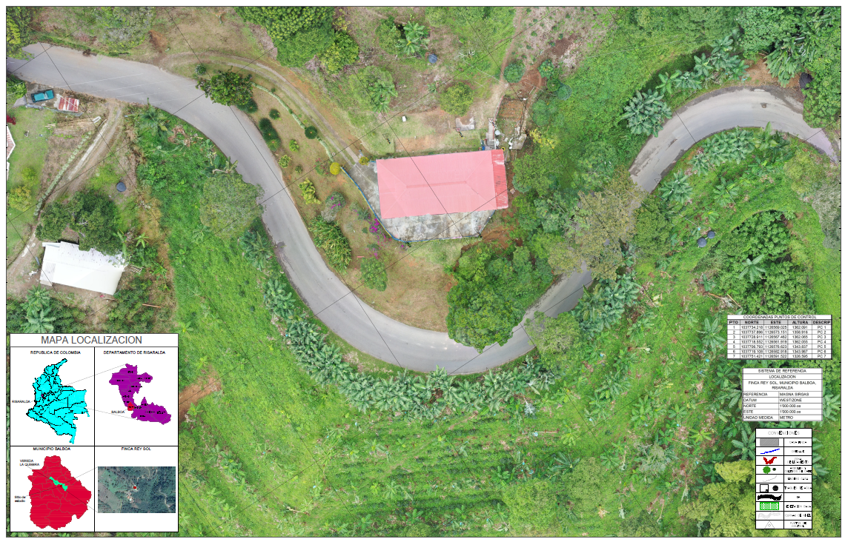

SECRETARÍA DE INFRAESTRUCTURA
INTERVENCIÓN FINCA REY SOL
BALBOA - RISARALDA

Slide 2
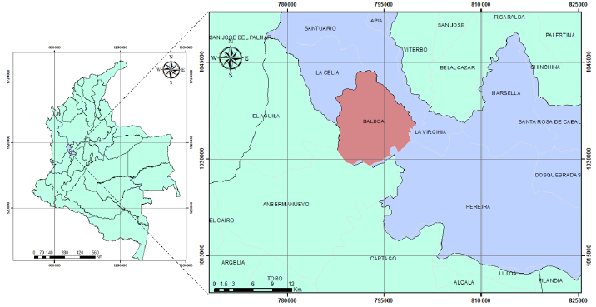
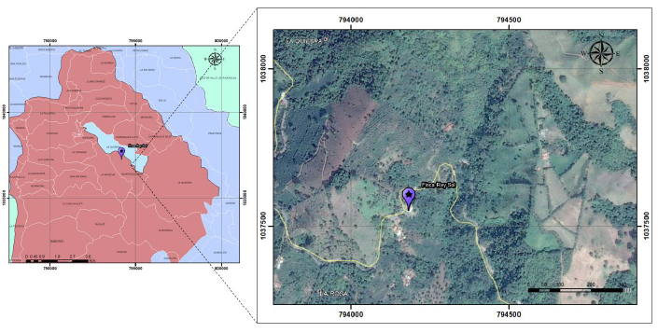
SECRETARÍA DE INFRAESTRUCTURA
LOCALIZACIÓN

Slide 3
SECRETARÍA DE INFRAESTRUCTURA
ANTECEDENTES
Concepto técnico 0602 del 3 de marzo de 2011 realizado por Jaime Guzmán, contratista de la Subdirección de Gestión Ambiental Territorial de la CARDER. (acciones de mitigación)
Concepto técnico de la visita realizada el día 26 de marzo de 2012 a la Finca Rey Sol por Juan Carlos Correa de la Gobernación de Risaralda. (recomendándose como (…) medida preventiva el desalojo de la vivienda, mientras se realizan las obras complementaias sobre el talud que ayuden a controlar la pérdida de material.)
Resolución No 173 del 4 de abril de 2012, la Administración Municipal ordena el desalojo de los habitantes de la Finca Rey Sol.
Concepto técnico 0864 del 19 de abril de 2012 realizado por Jaime Guzmán contratista de la Subdirección de Gestión Ambiental Territorial de la CARDER. (en el que señala que hacia la parte superior del talud es donde se presenta el proceso de inestabilidad, siendo su conformación el resultado del corte requerido para el desarrollo de la parte interna de la curva del sector, y no corresponde a la pendiente natural del terreno.)

Slide 4
SECRETARÍA DE INFRAESTRUCTURA
ANTECEDENTES
Sentencia No 66001-23-31-000-2012-00147-01 del Consejo de Estado – Sala Contenciosa Administrativa del 28 de junio de 2012. (para que se puedan beneficiar de las ayudas tendientes a la atención y reubicación hasta tanto se dispongan de las obras necesarias para mitigar los daños de la vivienda.)
Concepto técnico 1424 del 18 de junio de 2013 realizado por Jose William Velez de la Subdirección de Gestión Ambiental Territorial de la CARDER. (con el fin de garantizar la estabilidad general de la zona se deberán implementar acciones de demolición de la estructura y reconfiguración de la ladera, que permita las condiciones de equilibrio)
Setencia del 9 de agosto del 2017 del Tribunal de lo Contencioso Administrativo de Risaralda – Sala Tercera de Decisión. (CARDER realizar el acompañamiento técnico y ambiental en adopción de la solución al problema en el Predio Rey Sol. Adicionalmente, ordena al municipio de Balboa y al departamento de Risaralda llevar a cabo dentro de las competencias legales y constitucionales en un término máximo de diez meses a partir de la ejecutoria de esta sentencia)

Slide 5
SECRETARÍA DE INFRAESTRUCTURA
ANTECEDENTES
Sentencia con radicado No 66001233300020130007002 del 19 de noviembre de 2018 del Consejo de Estado – Sala de lo Contencioso Administrativo – Sección Primera. (se resuelve modificar la parte resolutiva de la sentencia proferida el 9 de agosto de 2017 por el Tribunal Administrativo de Risaralda, ordenando (….) al municipio de Balboa que, con el acompañamiento, asesoría y asistencia técnica, administrativa y financiera del Departamento de Risaralda, elabore, ejecute y financie en el término máximo de diez (10) meses)
Concepto técnico del 11 de mayo de 2021 realizado por Álvaro Emigdio Mora Galvis, Geólogo Especialista en Geotecnia de la Secretaria de Infraestructura de la Gobernación de Risaralda. (la inestabilidad del talud se da por la contribución de diversos factores como banqueo a media ladera para adecuación y construcción de vivienda, manejo deficiente de aguas provenientes del lavado del café hacia la ladera, y la ampliación de la vía)

Slide 6
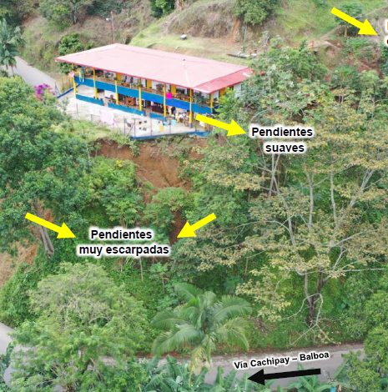
SECRETARÍA DE INFRAESTRUCTURA
ESTUDIOS Y DISEÑOS

Slide 7
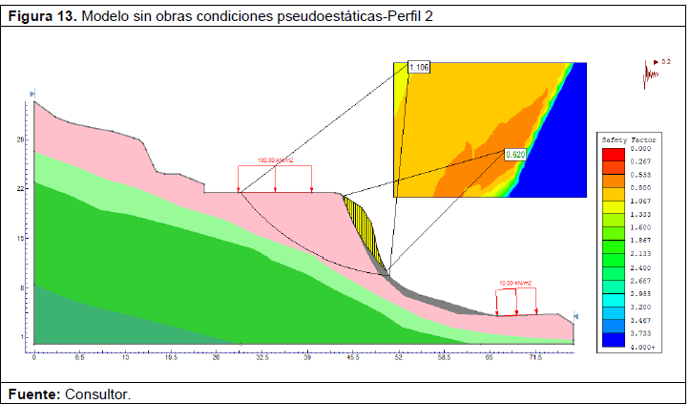
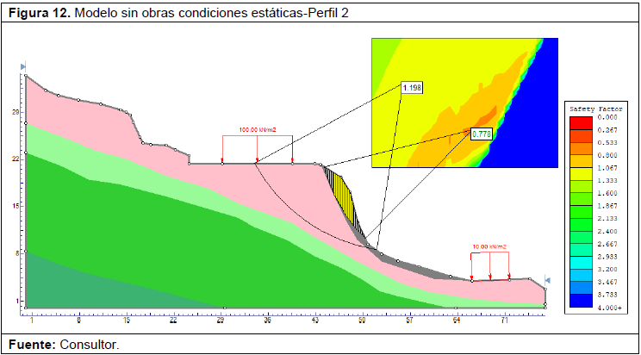
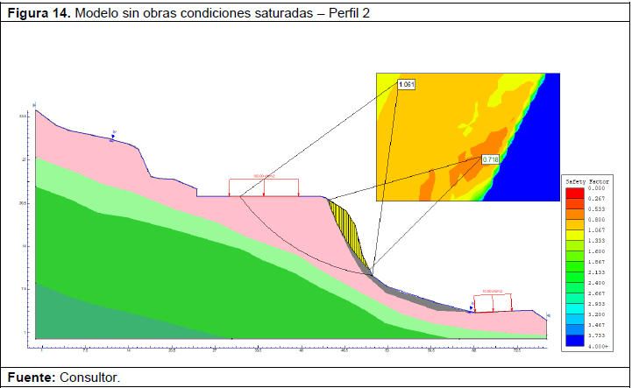
SECRETARÍA DE INFRAESTRUCTURA
ANÁLISIS DE LA ESTABILIDAD DEL TALUD CON SOBRECARGA DE LA ESTRUCTURA (PERFIL 2)
Teniendo en cuenta la NSR-10, se establece que el factor de seguridad es aceptable cuando se encuentra sobre las siguientes magnitudes: mayor o igual a 1,5 en condiciones estáticas, mayor o igual a 1,2 en condiciones pseudoestáticas y mayor o igual a 1,05 en condiciones saturadas.

Slide 8
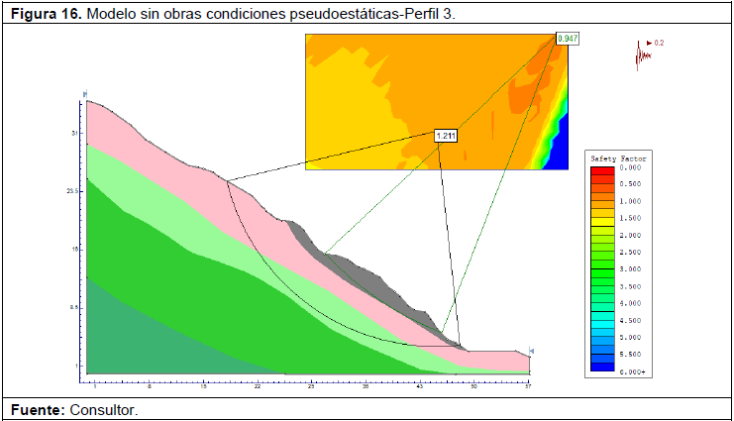
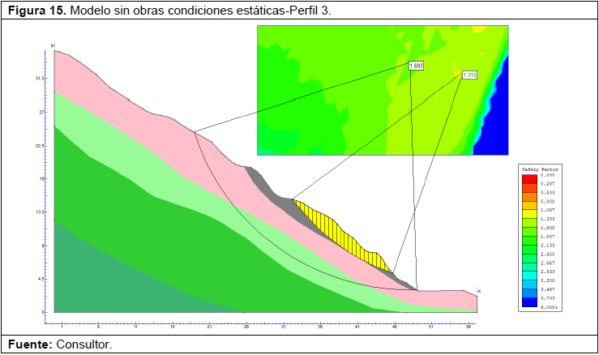
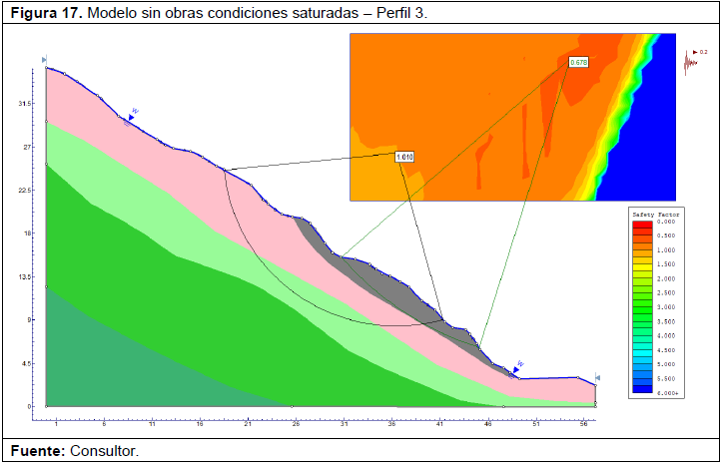
SECRETARÍA DE INFRAESTRUCTURA
ANÁLISIS DE LA ESTABILIDAD DEL TALUD (PERFIL 3)
Teniendo en cuenta la NSR-10, se establece que el factor de seguridad es aceptable cuando se encuentra sobre las siguientes magnitudes: mayor o igual a 1,5 en condiciones estáticas, mayor o igual a 1,2 en condiciones pseudoestáticas y mayor o igual a 1,05 en condiciones saturadas.

Slide 9
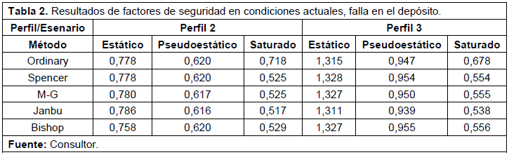
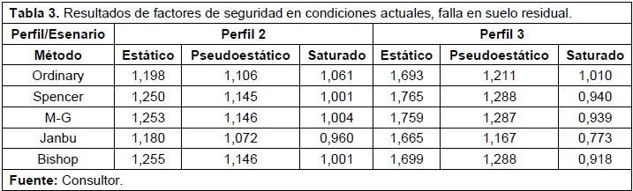
SECRETARÍA DE INFRAESTRUCTURA
ANÁLISIS DE LA ESTABILIDAD DEL TALUD CON SOBRECARGA DE LA ESTRUCTURA
Teniendo en cuenta la NSR-10, se establece que el factor de seguridad es aceptable cuando se encuentra sobre las siguientes magnitudes: mayor o igual a 1,5 en condiciones estáticas, mayor o igual a 1,2 en condiciones pseudoestáticas y mayor o igual a 1,05 en condiciones saturadas.

Slide 10
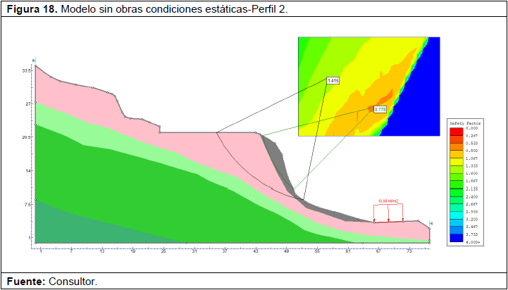
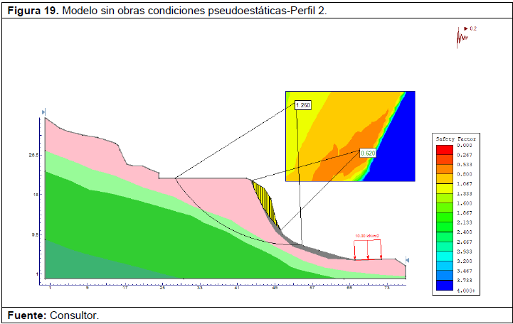
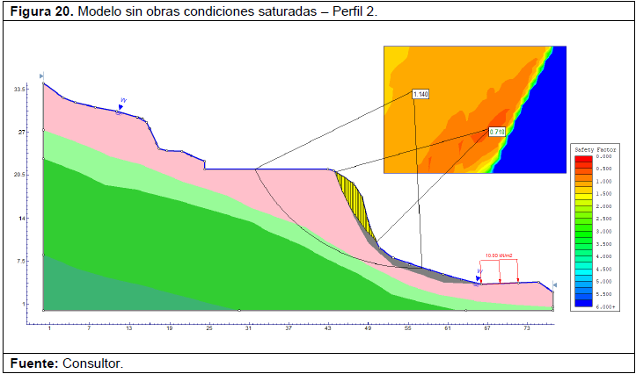
SECRETARÍA DE INFRAESTRUCTURA
ANÁLISIS DE LA ESTABILIDAD DEL TALUD SIN SOBRECARGA DE LA ESTRUCTURA (PERFIL 2)
Teniendo en cuenta la NSR-10, se establece que el factor de seguridad es aceptable cuando se encuentra sobre las siguientes magnitudes: mayor o igual a 1,5 en condiciones estáticas, mayor o igual a 1,2 en condiciones pseudoestáticas y mayor o igual a 1,05 en condiciones saturadas.

Slide 11
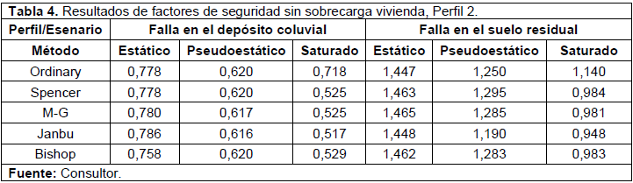
SECRETARÍA DE INFRAESTRUCTURA
ANÁLISIS DE LA ESTABILIDAD DEL TALUD SIN SOBRECARGA DE LA ESTRUCTURA
Teniendo en cuenta la NSR-10, se establece que el factor de seguridad es aceptable cuando se encuentra sobre las siguientes magnitudes: mayor o igual a 1,5 en condiciones estáticas, mayor o igual a 1,2 en condiciones pseudoestáticas y mayor o igual a 1,05 en condiciones saturadas.

Slide 12
SECRETARÍA DE INFRAESTRUCTURA
OBRAS PROPUESTAS
se proyectan las obras requeridas para controlar estos procesos deben estar encaminados a proteger la corona del talud, sitio donde se ubica la vivienda y el corredor vial Cachipay – Balboa planteándose las siguientes alternativas de obras.
ALTERNATIVA No 1: Se propone la demolición de la vivienda requiriéndose la respectiva gestión predial para su compra y reubicación.
Se proyectan obras adicionales correspondientes a la protección y manejo de aguas lluvias, entre las que se encuentra la revegetalización mediante pasto vetiver, construcción de muro en gavión recubierto en concreto lanzado de espesor de 0,05 m de longitud de 115 m con una fila de drenes de penetración de 2” hacia la base del talud de longitud de 10 m separados cada 20 m, cuneta de base de 0,8 m y altura de 0,20 m, y zanjas de coronación de forma trapezoidal de altura de 0,2 m y base mayor de 0,5 m en geomembrana HDPE de 40 mils o materiales similares que descolan en el drenaje innominado localizado en cercanías al predio de estudio. Igualmente, se incluye el matenimiento de las obras hidráulicas existentes

Slide 13
SECRETARÍA DE INFRAESTRUCTURA
OBRAS PROPUESTAS
ALTERNATIVA 2: Construcción de una pantalla anclada con 3,0 metros de altura perimetral a la vivienda, con dos filas de anclajes activos, los cuales tendrán una longitud de 18 m y bulbo de 10 m, el espesor de la pantalla será de 30 cm, los anclajes estarán espaciados dos metros entre sí. En aquellas zonas de pendiente negativa es necesario mediante concreto nivelar la pendiente del terreno. Adicional, se recomienda la construcción de un muro en gaviones en el pie del talud con el fin de contener el corte de la vía, muro recubierto en concreto lanzado de espesor de 0,05 m con una longitud de 115 m y una altura de 3,0 m con una fila de drenes de penetración de 2” de longitud de 10 m separados cada 20 m. Con la necesidad de manejar las aguas lluvias y de escorrentía en la parte alta y media del talud se proyecta la construcción de zanjas de coronación en geomembrana HDPE de 40 mils o materiales similares, las cuales entregarán sus aguas en el drenaje perimetral al predio. Así mismo, se proyecta la construcción de una cuneta vial con el fin de recoger el flujo generado por los drenes y entregarlos a las alcantarillas correspondientes, recubrimiento del talud mediante pasto vetiver y mantenimiento de alcantarilla existente

Slide 14
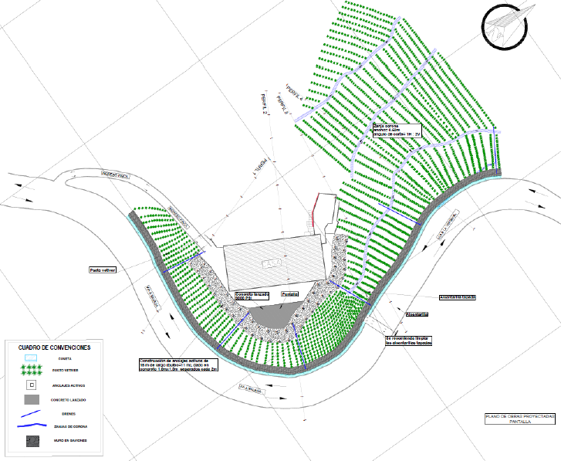
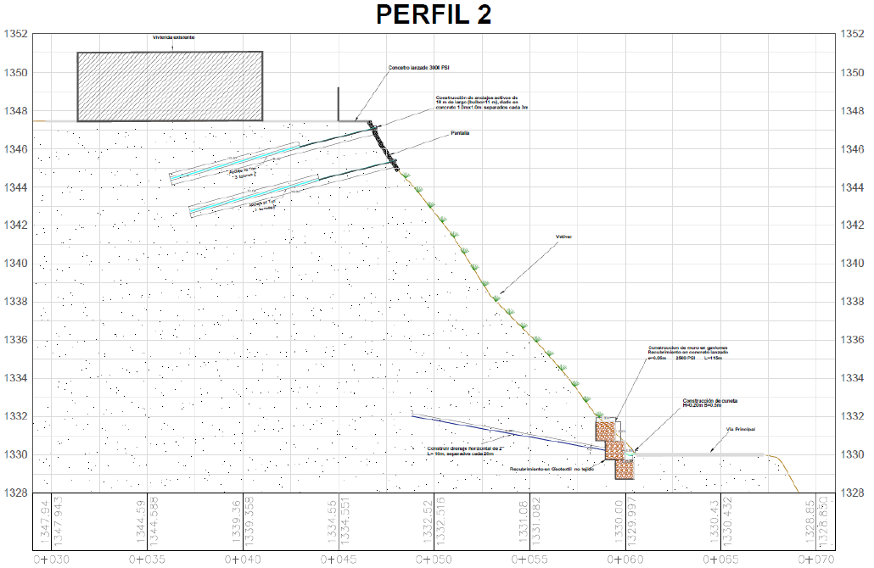
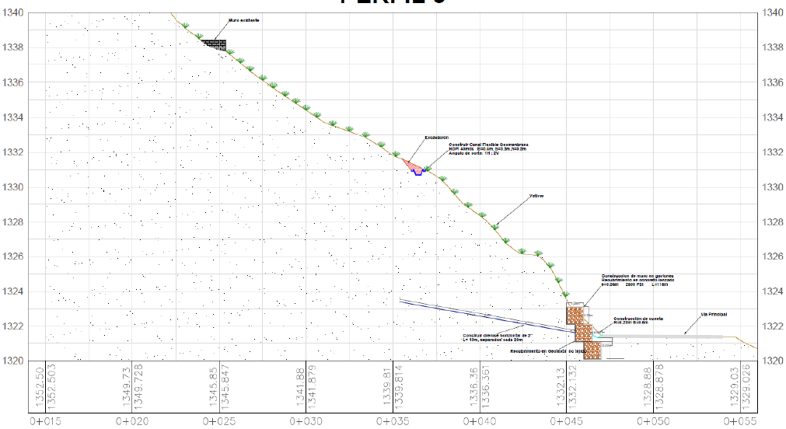
SECRETARÍA DE INFRAESTRUCTURA
ALTERNATIVA 2

Slide 15
SECRETARÍA DE INFRAESTRUCTURA
OBRAS PROPUESTAS
ALTERNATIVA 3: Perimetral a la vivienda, se recomienda la construcción de viga cabezal con una fila de anclajes separados cada 5 m cimentada con micropilotes de 0,30 m espaciados cada 1,20 m. Hacia la vía Cachipay – Balboa se mantienen las obras proyectadas en las alternativas anteriores correspondientes a la construcción de muro en gavión recubierto en concreto lanzado de espesor de 0,05 m cuya longitud es de 115 m con una fila de drenes de penetración de 2” de longitud de 10 m separados cada 20 m, cuneta vial de base de 0,8 m y altura de 0,20 m. En la parte intermedia y alta se recomienda la construcción de zanjas de coronación en geomembrana HDPE de 40 mils o materiales similares de altura de 0,2 m y base mayor de 0,5 m. Se incluyen obras complementarias como la revegetalización mediante pasto vetiver, y mantenimiento de las obras hidráulicas existentes (Figura 24 y Figura 25).

Slide 16
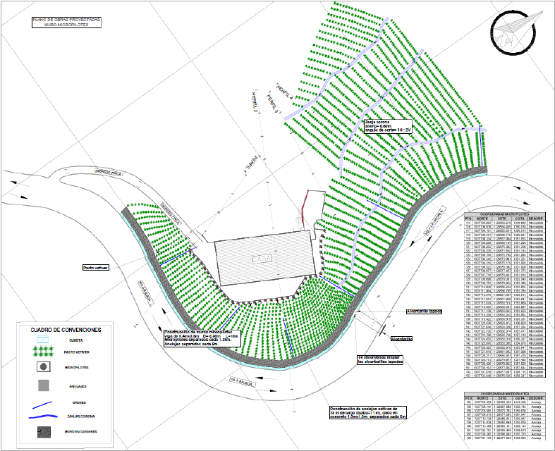
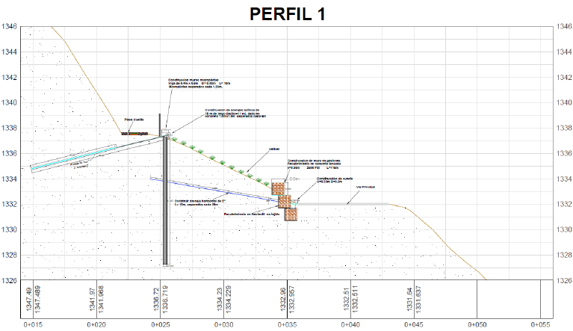
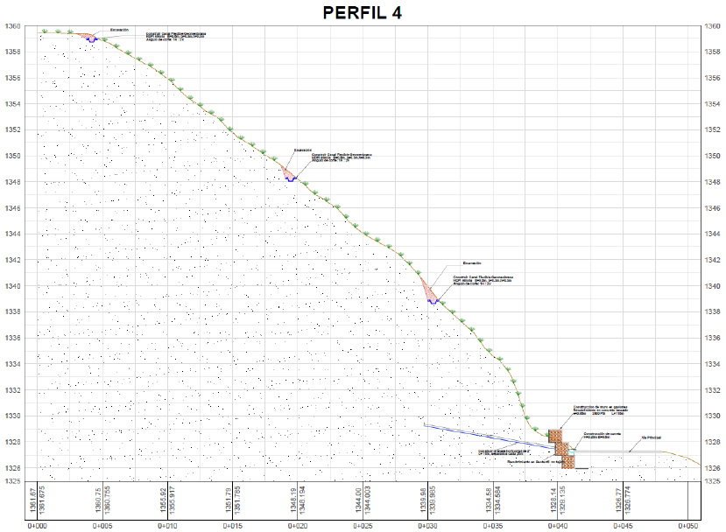
SECRETARÍA DE INFRAESTRUCTURA
ALTERNATIVA 3

Slide 17
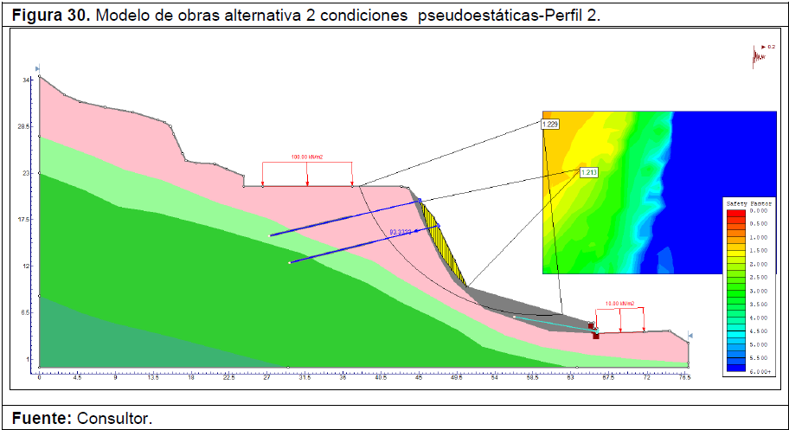
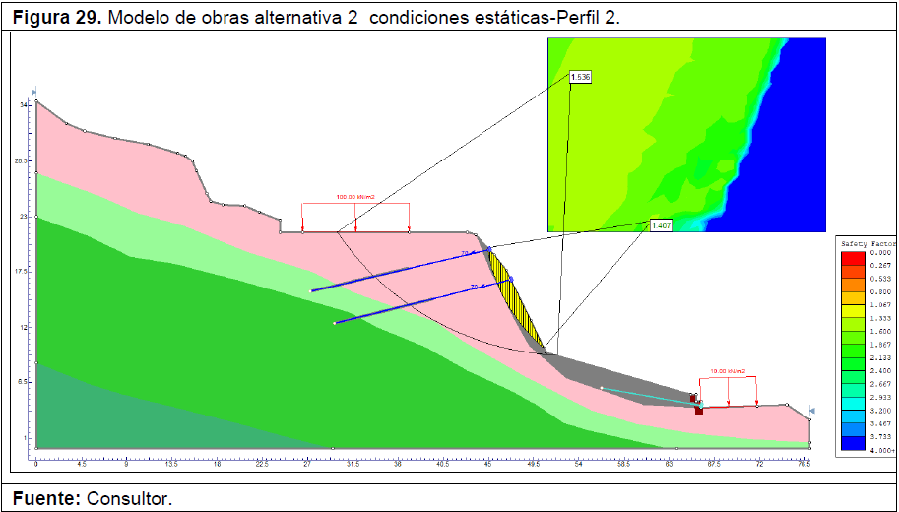
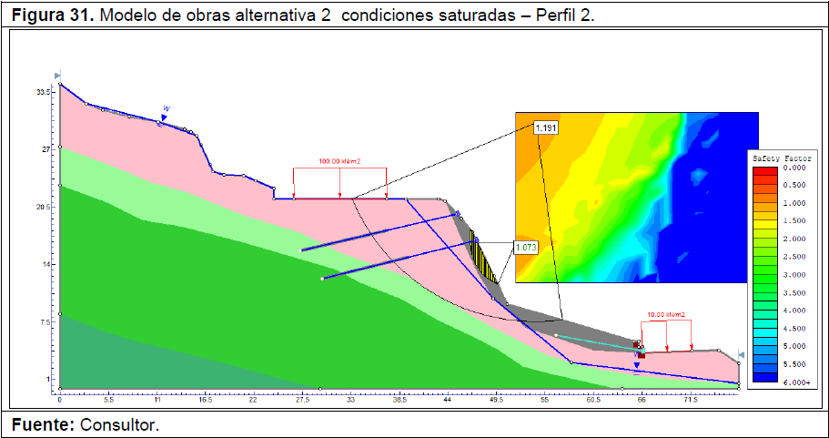
SECRETARÍA DE INFRAESTRUCTURA
ANÁLISIS DE LA ESTABILIDAD DEL TALUD ALTERNATIVA 2
Teniendo en cuenta la NSR-10, se establece que el factor de seguridad es aceptable cuando se encuentra sobre las siguientes magnitudes: mayor o igual a 1,5 en condiciones estáticas, mayor o igual a 1,2 en condiciones pseudoestáticas y mayor o igual a 1,05 en condiciones saturadas.

Slide 18
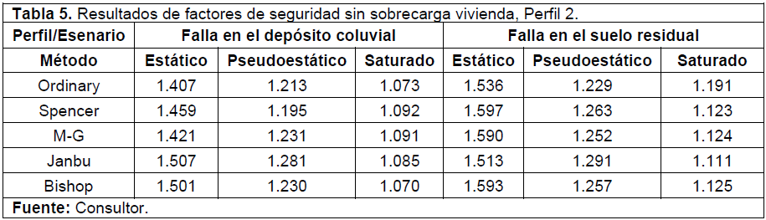
SECRETARÍA DE INFRAESTRUCTURA
ANÁLISIS DE LA ESTABILIDAD DEL TALUD ALTERNATIVA 2
Teniendo en cuenta la NSR-10, se establece que el factor de seguridad es aceptable cuando se encuentra sobre las siguientes magnitudes: mayor o igual a 1,5 en condiciones estáticas, mayor o igual a 1,2 en condiciones pseudoestáticas y mayor o igual a 1,05 en condiciones saturadas.

Slide 19
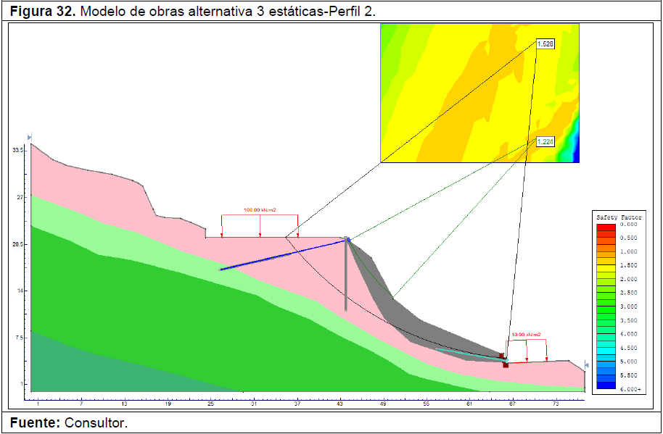
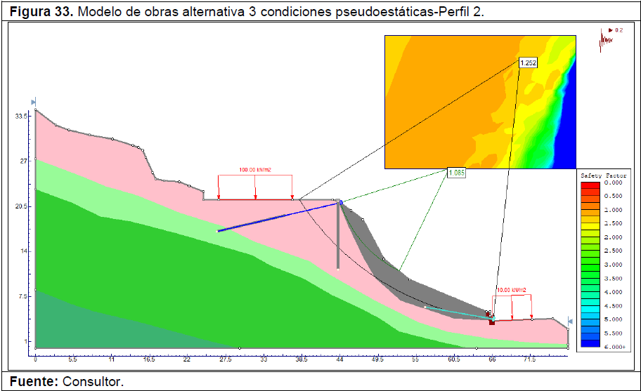
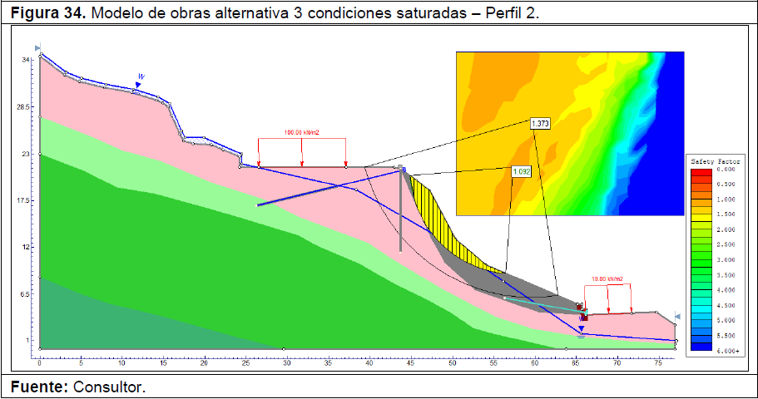
SECRETARÍA DE INFRAESTRUCTURA
ANÁLISIS DE LA ESTABILIDAD DEL TALUD ALTERNATIVA 3
Teniendo en cuenta la NSR-10, se establece que el factor de seguridad es aceptable cuando se encuentra sobre las siguientes magnitudes: mayor o igual a 1,5 en condiciones estáticas, mayor o igual a 1,2 en condiciones pseudoestáticas y mayor o igual a 1,05 en condiciones saturadas.

Slide 20
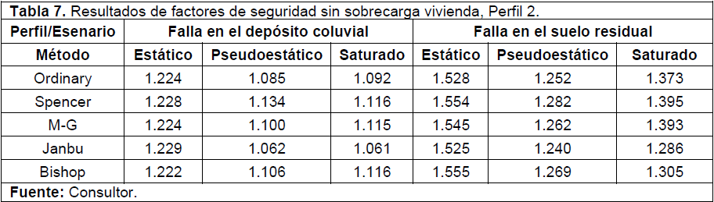
SECRETARÍA DE INFRAESTRUCTURA
ANÁLISIS DE LA ESTABILIDAD DEL TALUD ALTERNATIVA 2
Teniendo en cuenta la NSR-10, se establece que el factor de seguridad es aceptable cuando se encuentra sobre las siguientes magnitudes: mayor o igual a 1,5 en condiciones estáticas, mayor o igual a 1,2 en condiciones pseudoestáticas y mayor o igual a 1,05 en condiciones saturadas.

Slide 21
SECRETARÍA DE INFRAESTRUCTURA
RECOMENDACIONES Y CONCLUSIONES DEL DISEÑADOR
Teniendo en cuenta los antecedentes del sector y los resultados obtenidos a partir del análisis geotécnico, se identifica que la infraestructura presente se encuentra vulnerable ante la ocurrencia de un movimiento en masa, por lo que se plantean tres alternativas encaminadas a proteger la corona del talud, sitio donde se ubica la vivienda y el corredor vial Cachipay – Balboa.
Se recomienda que durante el proceso constructivo se realicen inicialmente las obras sobre la zona alta y media del talud (zanjas de coronación y obras recomendadas para la mitigación del riesgo de la vivienda), para posteriormente ejecutar el muro en gavión junto con los drenes de penetración y cuneta vial. Al finalizar se ejecutará la empradización en la zona con el pasto vetiver.
Todas las obras presentadas se realizan teniendo en cuenta las metodologías y especificaciones establecidas en la NSR-10 y CCP-2014.

Slide 22
SECRETARÍA DE INFRAESTRUCTURA
COSTOS DE LAS OBRAS PROPUESTAS
ALTERNATIVA 2
ALTERNATIVA 3

Slide 23
SECRETARÍA DE INFRAESTRUCTURA
COSTOS DE LAS OBRAS PROPUESTAS
ACOMPAÑAMIENTO Y ASISTENCIA TÉCNICA, ADMINISTRATIVA Y FINANCIERA DEL DEPARTAMENTO DE RISARALDA.

